Slide 1
Педагогический совет на тему: «Повышение мотивации к обучению учащихся начальных классов»
Подготовила:
Студентка Ш-42 группы
Сидельникова Анастасия
Преподаватель: Тур А.Р.

Slide 2
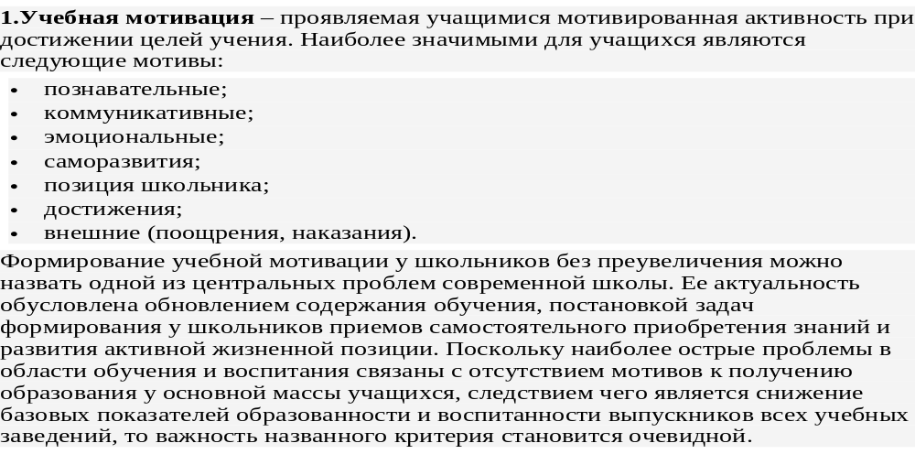


Slide 3

2.Составить первичное представление о преобладании и действии тех или иных мотивов учения можно, наблюдая отношение школьника к учению. Выделяется несколько ступеней включенности обучаемого в процесс учения положительное, отрицательное, безразличное (или нейтральное ).

Slide 4
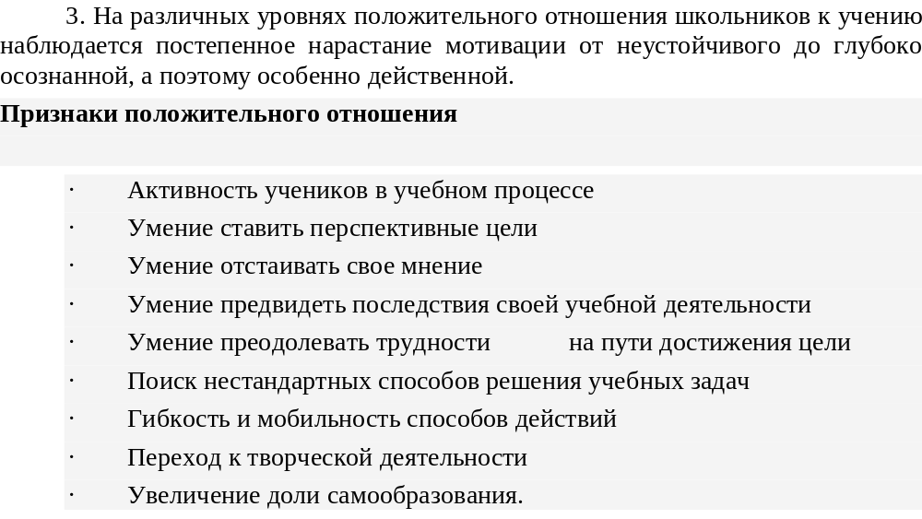

Slide 5
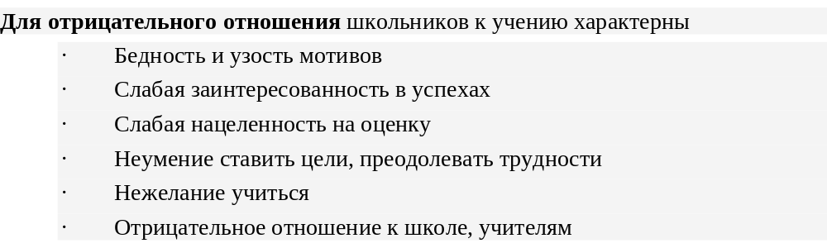


Slide 6
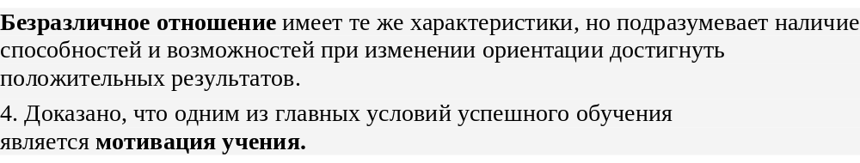


Slide 7

Учебная мотивация определяется целым рядом специфических для этой деятельности факторов
во-первых, она определяется самой образовательной системой, образовательным учреждением, где осуществляется учебная деятельность;
во-вторых. - организацией учебного процесса;
в-третьих. - особенностями обучающегося (возраст, пол. интеллектуальное развитие, способности, уровень притязаний. самооценка, его взаимодействие с другими учениками и т.д.);
в- четвёртых, - особенностями педагога и, прежде всего, системой его отношений к ученику, к делу;
в-пятых. -спецификой учебного предмета.

Slide 8

5. Существует много различных причин снижения мотивации учении. Перечислим некоторые.
Причинами снижения мотивации, зависящими от учителя, являются:
· неправильный отбор содержания учебного материала, вызывающего перегрузку учащихся;
· невладение учителем современными методами обучения и их оптимальным сочетанием,
· неумение строить отношения с учащимися и организовывать взаимодействия школьников друг с другом:
· особенности личности учителя, не всегда уделяют должного внимания мотивации учащихся.

Slide 9

Причинами снижения мотивации зависящими от ученика, являются:
· низкий уровень знаний:
· несформированность учебной деятельности, и. прежде всего, приёмов самостоятельного приобретения знаний:
· реже - несложившиеся отношения с классом;
· в единичных случаях - задержки развития, аномальное развитие.

Slide 10

Наиболее значимыми в работе по формированию мотивации учения можно считать следующие установки и действия учителя. · учет возрастных особенностей школьников;
· создание ситуации успеха;
· выбор действия в соответствии с возможностями ученика;
· вера учителя в возможности ученика;
· использование проблемных ситуаций, споров, дискуссий;
· формирование адекватной самооценки у учащихся;
· совместный с учащимися выбор средств по достижению цели;
· использование коллективных и групповых форм работы;
· эмоциональная речь учителя;
· применение поощрения и порицания;
· создание атмосферы взаимопонимания и сотрудничества;
· нестандартная форма проведения уроков;
· использование игровых технологий.

Slide 11

Значительное влияние на развитие мотивации учения могут оказывать родители. Для формирования положительной мотивации родителям можно опираться на следующие советы педагогов:
интересоваться делами, учебой ребенка;
помогать при выполнении домашних заданий в форме совета, не подавлять самостоятельность и инициативность;
объяснять ребенку, что его неудачи в учебе – это недостаток приложенных усилий (что-то не доучил, что-то не доработал);
чаще хвалить детей за их успехи, тем самым давать стимул двигаться дальше.

Slide 12
Спасибо за внимание!

